Slide 1

NUEVAS TECNOLOGIAS

Slide 2
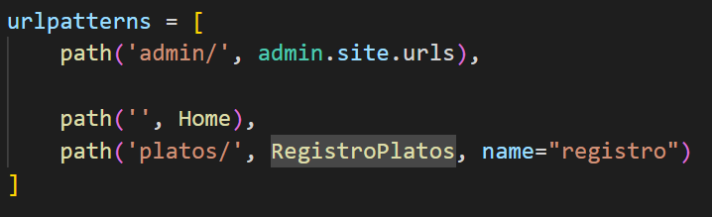
MENU CON DJANGO
VISTA
RUTA
TEMPLATE
MENU

Slide 3
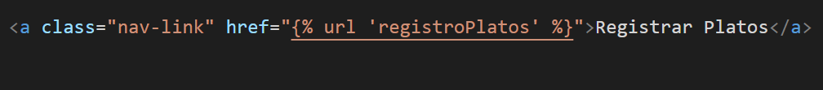
MENU CON DJANGO
VISTA
RUTA
TEMPLATE
MENU

Slide 4
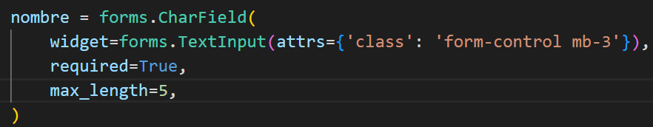
FORMULARIO CON DJANGO
CLASES CSS
VALIDACIONES

Slide 5
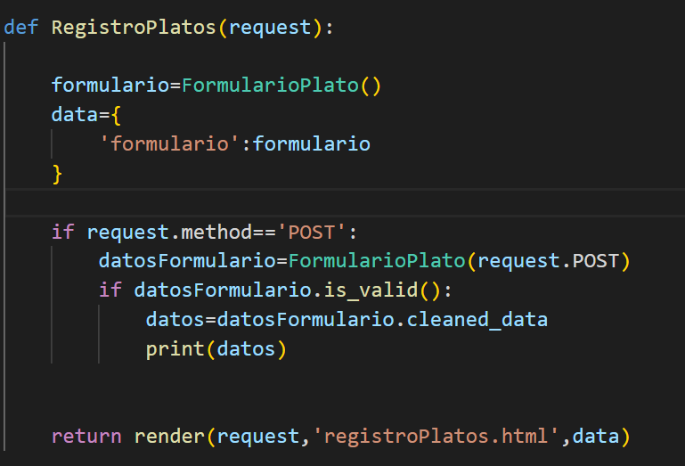
FORMULARIO CON DJANGO
SE RECIBEN DATOS DEL FORMULARIO EN LA VISTA

